Slide 1
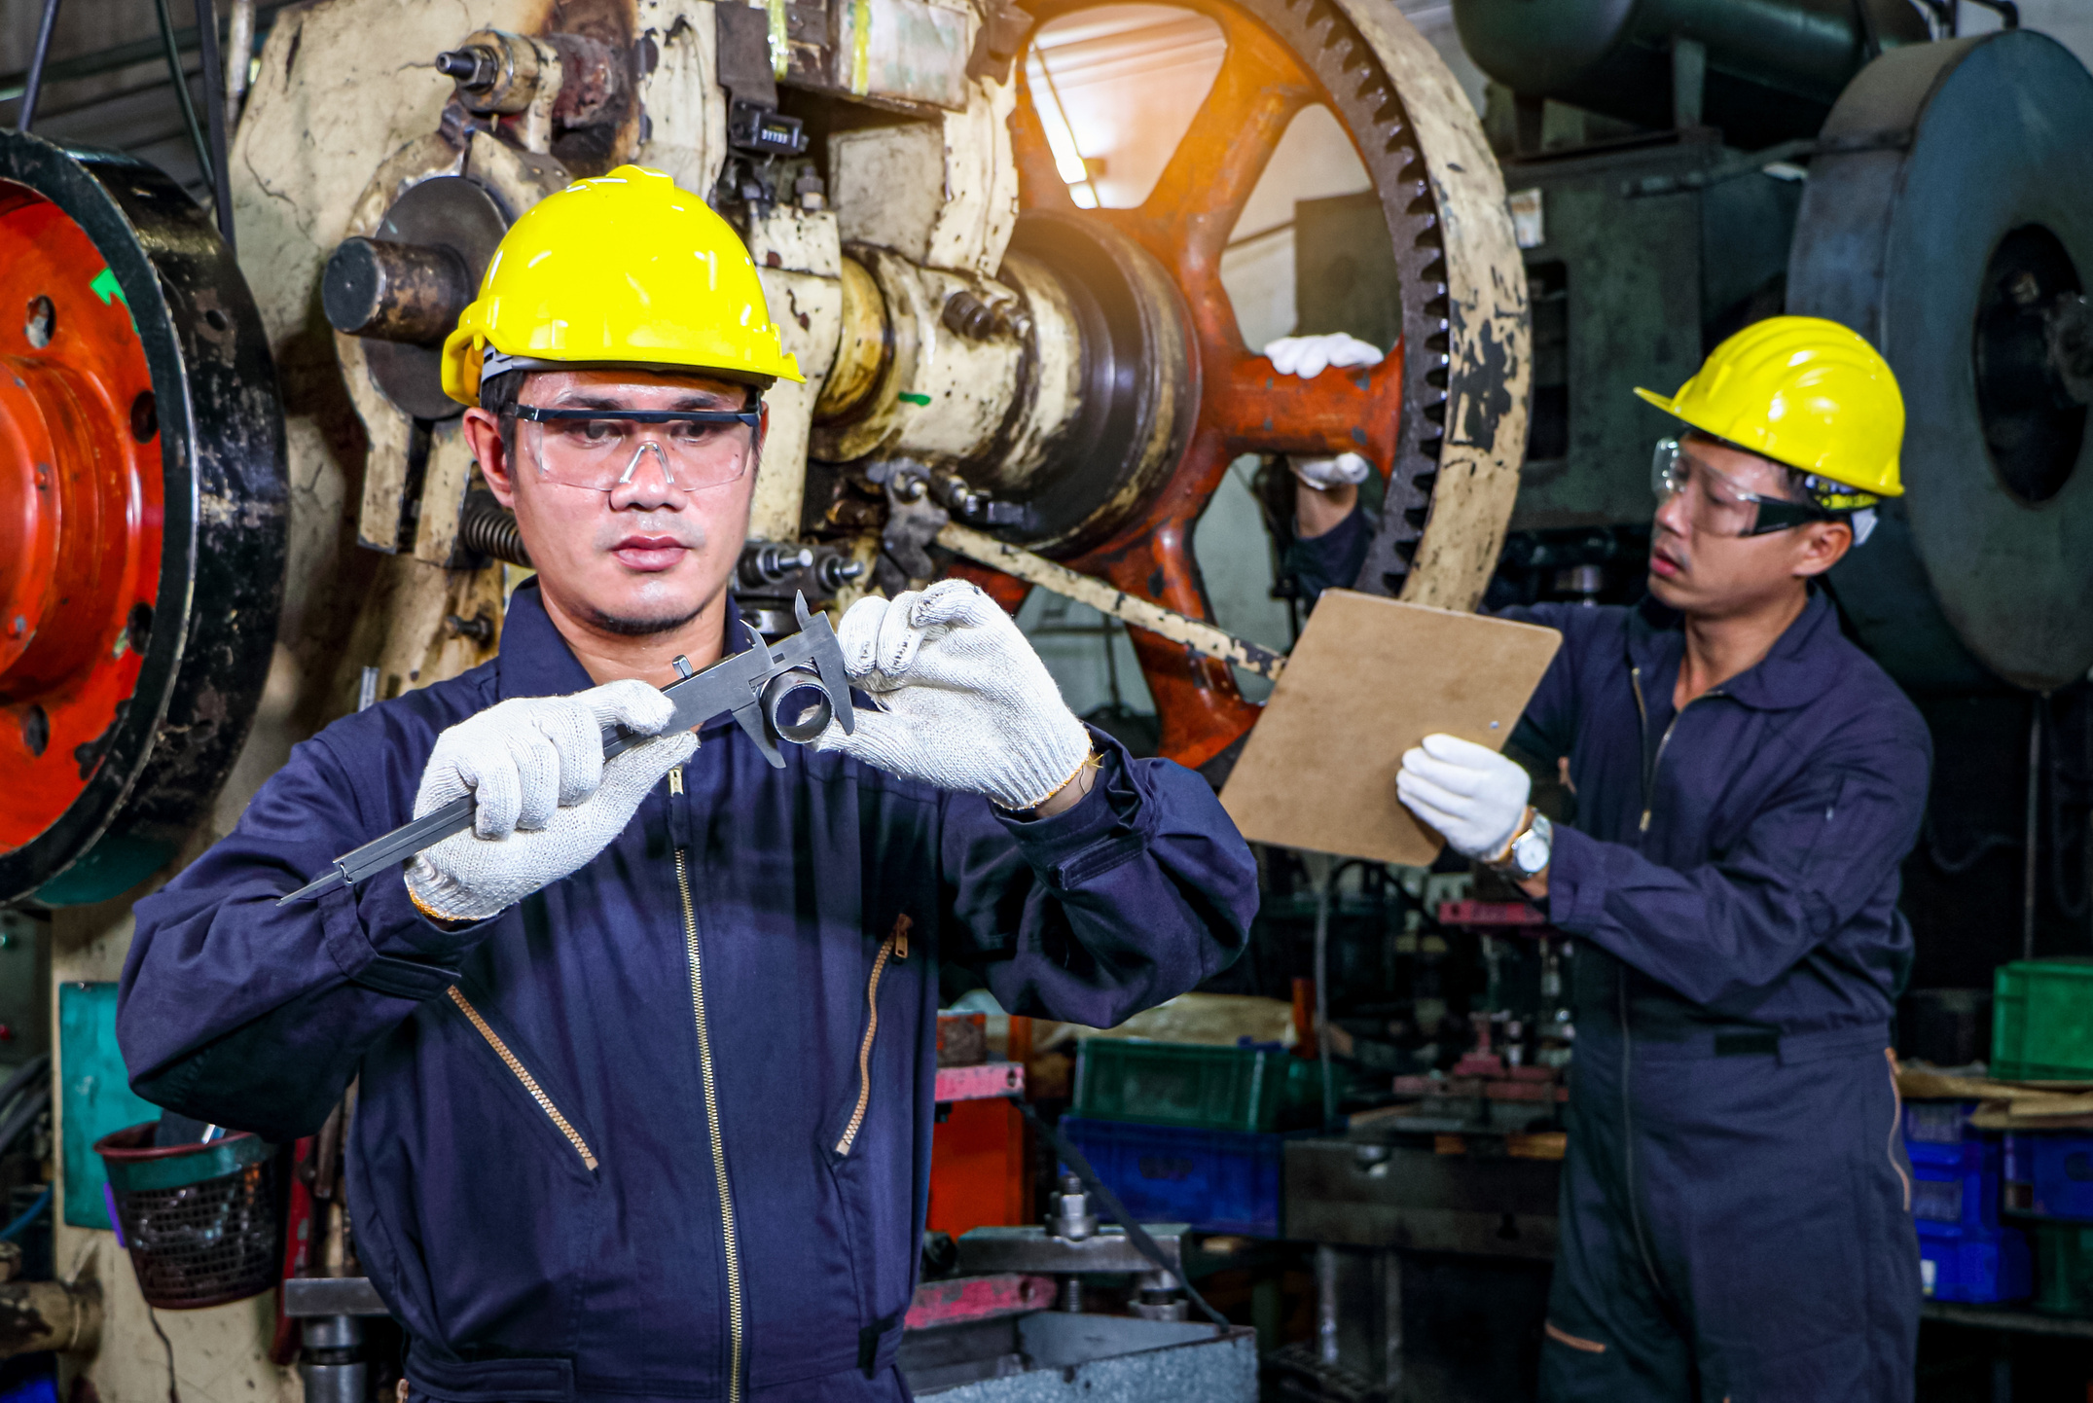




หน่วยการเรียนรู้ที่
1
ความรู้้พื้นฐานเกี่ยวกับ
งานวัดละเอียด
(Fundamental Measurement)

Slide 2
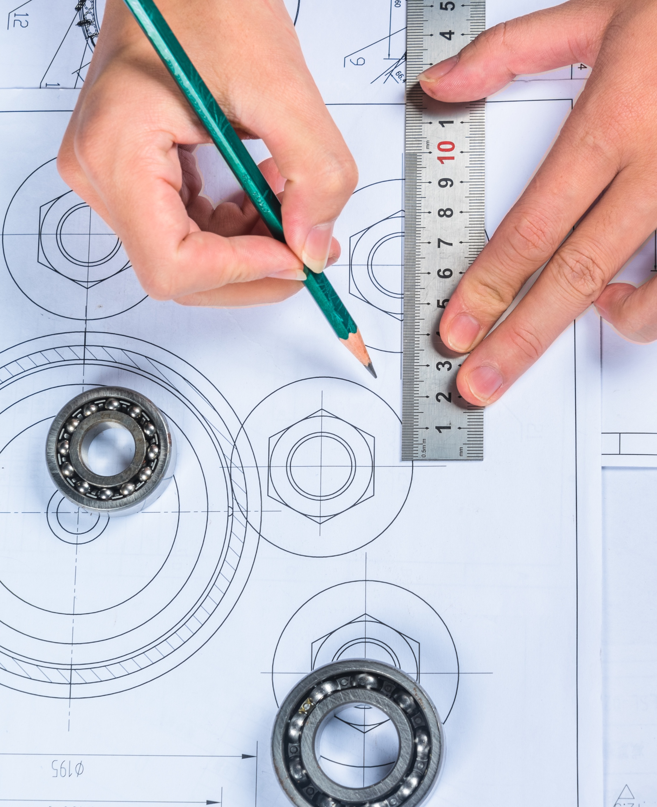
สาระการเรียนรู้
1.
ความหมายของการวัด
2.
วัตถุประสงค์ของการวัด
3.
ระบบหน่วยวัด
4.
พื้นฐานในการแปลงหน่วย
5.
ประเภทเครื่องมือวัดละเอียด
6.
ข้อปฏิบัติเบื้องต้นการใช้เครื่องมือวัดละเอียด
7.
หลักการใช้เครื่องมือวัดละเอียด
8.
ค่าความคลาดเคลื่อนที่เกิดจากการวัด

Slide 3

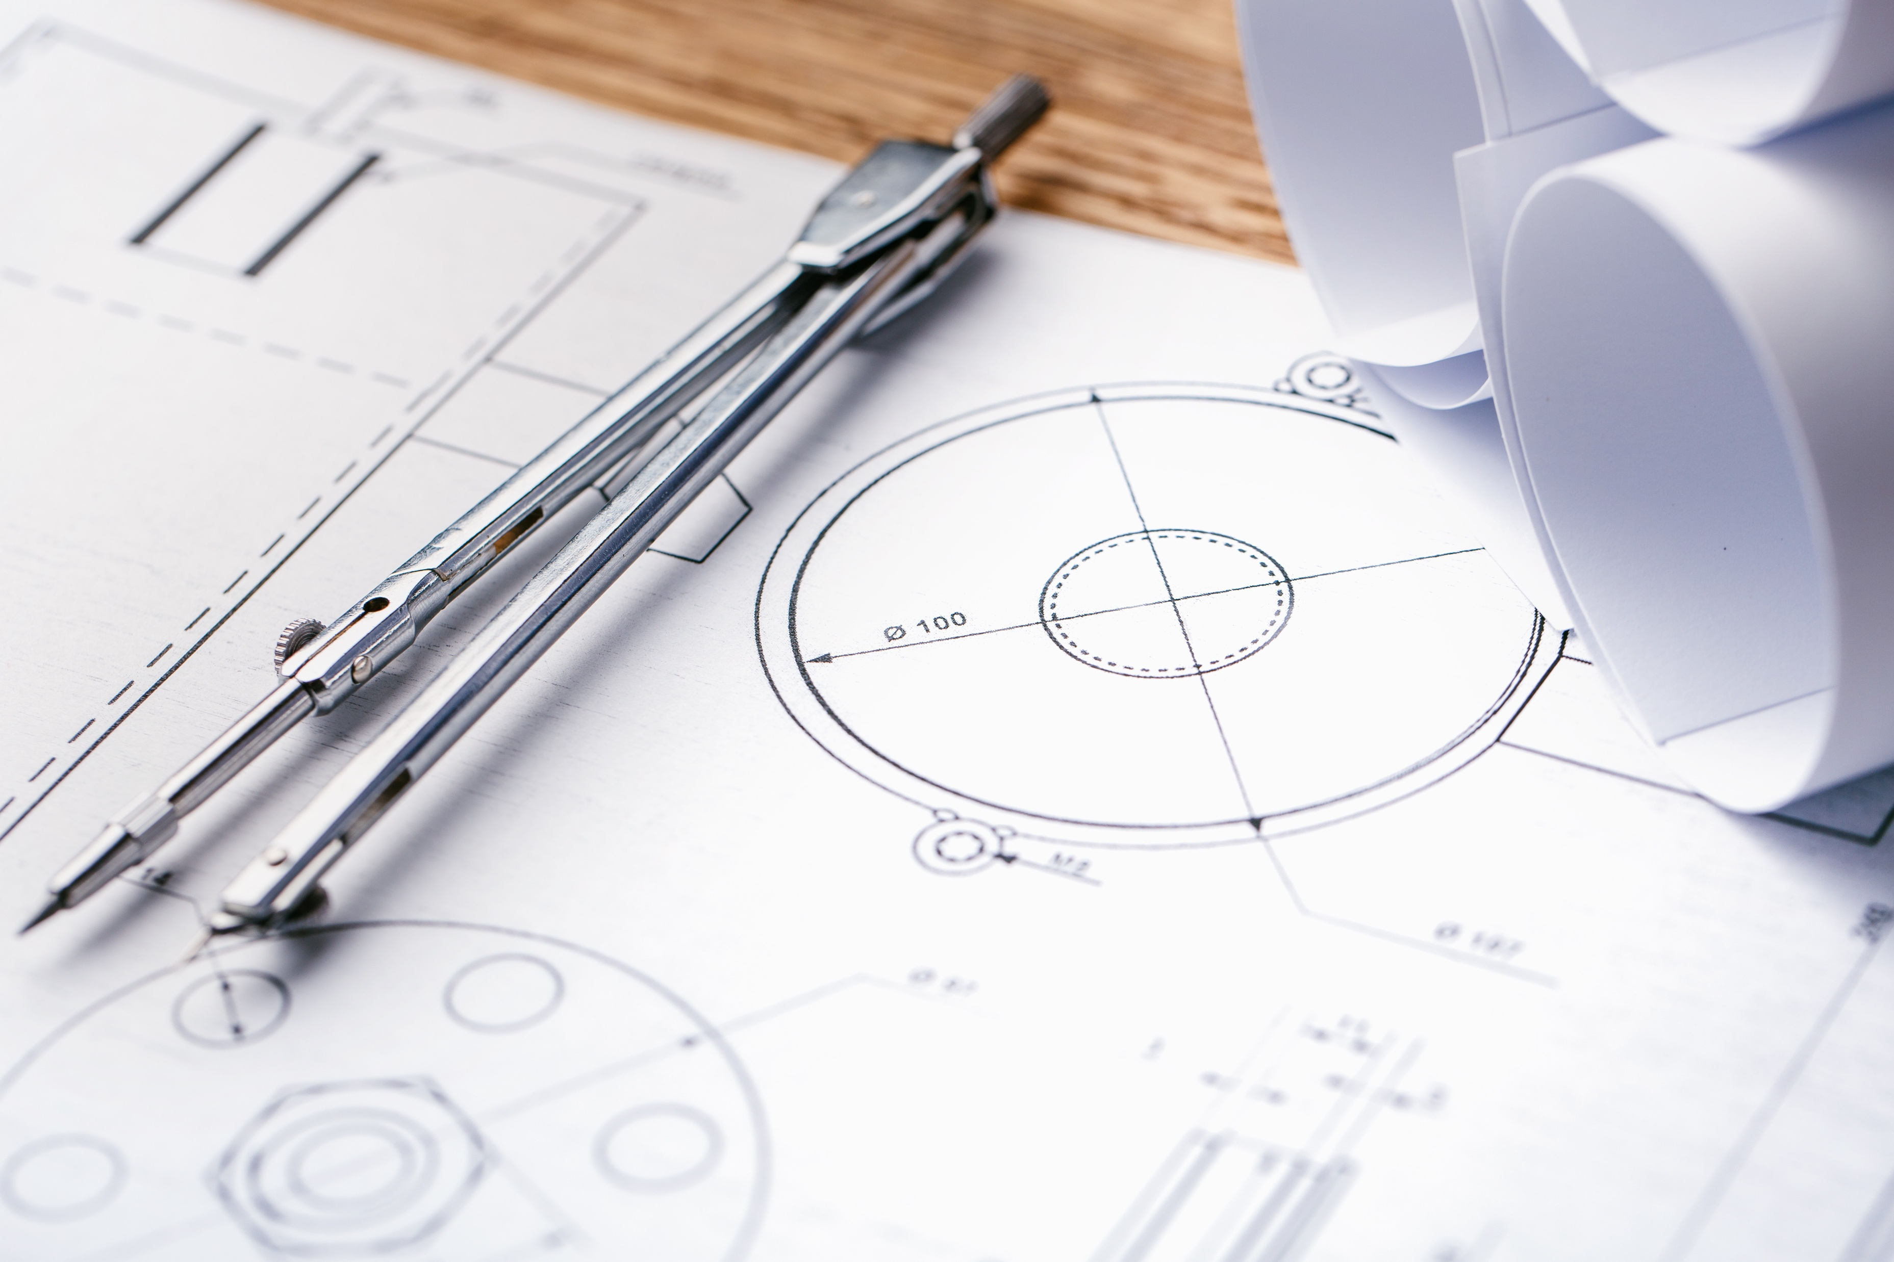
1. ความหมายของการวัด
การวัด (Measurement) ในทางวิทยาศาสตร์ การวัด คือ กระบวนการเพื่อให้ได้มาซึ่งขนาดของปริมาณอันหนึ่ง เช่น ความยาวหรือมวลและเกี่ยวข้องกับหน่วยวัด เช่น เมตรหรือกิโลกรัม ผลของการวัด สิ่งหนึ่งสามารถนำไปเปรียบเทียบกับผลของการวัดสิ่งอื่นได้เมื่อใช้หน่วยวัดเดียวกัน

Slide 4
2. วัตถุประสงค์ของการวัด
การวัดเป็นปฏิบัติการที่มีวัตถุประสงค์เพื่อการตัดสินค่าของปริมาณ ผลลัพธ์ของการวัดจะแบ่งเป็นสองส่วนซึ่งประกอบด้วยส่วนแรกคือค่าที่วัดได้ และอีกส่วนหนึ่งคือหน่วยวัด ถ้าต้องการทราบขนาดของชิ้นงานที่ผลิตและออกแบบมาหรือตรวจวัดเพื่อหาการ
สึกหรอของชิ้นส่วนก็ต้องใช้เครื่องมือเข้าไปตรวจสอบ ดังนั้น การวัดจึงมีวัตถุประสงค์ดังต่อไปนี้
1
เพื่อให้ได้มาซึ่งข้อมูล
2
เพื่อการควบคุมหรือตรวจสอบ

Slide 5

3. ระบบหน่วยวัด
3.1 หน่วยวัดระบบอังกฤษ
ความยาวในระบบอังกฤษใช้เปรียบเทียบกับหน่วยต่าง ๆ มีดังนี้
สำหรับความยาว 1 นิ้ว สามารถเปรียบเทียบ
หน่วยย่อยได้ดังนี้
12 นิ้ว = 1 ฟุต
3 ฟุต = 1 หลา
220 หลา = 1 เฟอร์ลอง
5 หลา = 1 โปล
40 โปล = 1 เฟอร์ลอง
1,760 หลา = 1 ไมล์
5,280 ฟุต = 1 ไมล์
8 เฟอร์ลอง = 1 ไมล์
3 ไมล์ = 1 ลีก
1 นิ้ว = 1 นิ้ว
1/2 นิ้ว = 0.5 นิ้ว
1/4 นิ้ว = 0.25 นิ้ว
1/8 นิ้ว = 0.125 นิ้ว
1 /16 นิ้ว = 0.625 นิ้ว
1 /32 นิ้ว = 0.03125 นิ้ว
1 /64 นิ้ว = 0.015625 นิ้ว

Slide 6

3.2 หน่วยวัดระบบเมตริก
ความยาวในระบบนี้ใช้เปรียบเทียบกับหน่วยต่าง ๆ มีดังนี้
100 เซนติเมตร = 1 เมตร
1,000 เมตร = 1 กิโลเมตร
10 มิลลิเมตร = 1 เซนติเมตร
10 เซนติเมตร = 1 เดซิเมตร
10 เดซิเมตร = 1 เมตร
10 เมตร = 1 เดคาเมตร
10 เดคาเมตร = 1 เฮกโตเมตร
10 เฮกโตเมตร = 1 กิโลเมตร

Slide 7
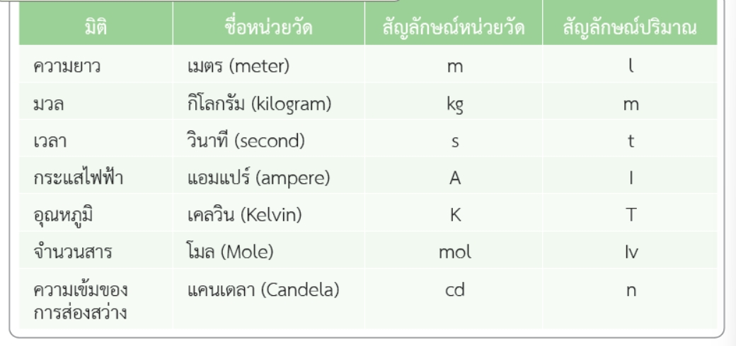

3.3 หน่วยวัดระบบเอสไอ (SI Unit)
ระบบนี้เป็นหน่วยวัดมาตรฐานที่นิยมใช้กันได้รับการยอมรับจากหน่วยงานระดับนานาชาติ ตัวย่อของหน่วยมักใช้ตัวอักษรภาษาอังกฤษพิมพ์เล็กเป็นสัญลักษณ์แทน เช่น h (hour; ชั่วโมง) m (meter; เมตร) ยกเว้นสัญลักษณ์ของหน่วยที่ตั้งขึ้นเพื่อเป็นเกียรติตามชื่อบุคคลแล้วจึงจะใช้ตัวอักษรพิมพ์ใหญ่เป็นชื่อนำหน้า เช่น N (Newton; นิวตัน), Pa (Pascal; ปาสกาล), J (Joule; จูล) ระบบของหน่วยวัดเอสไอประกอบด้วยหน่วยพื้นฐาน 7 หน่วย ดังตาราง

Slide 8
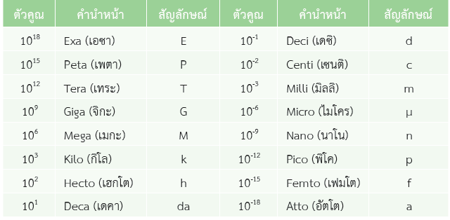
กรณีที่จำนวนตัวเลขมีปริมาณมากหรือน้อยเกินกว่าปกติสามารถเปลี่ยนแปลงหน่วยให้เพิ่มหรือลดค่าดัชนีของสิบที่ใช้กับหน่วยพื้นฐานและเขียนเป็นตัวย่อ โดยใช้คำอุปสรรคหรือคำนำหน้าเชื่อมเข้ากับหน่วย SI เพื่อเป็นตัวคูณสำหรับเปลี่ยนขนาด

Slide 9
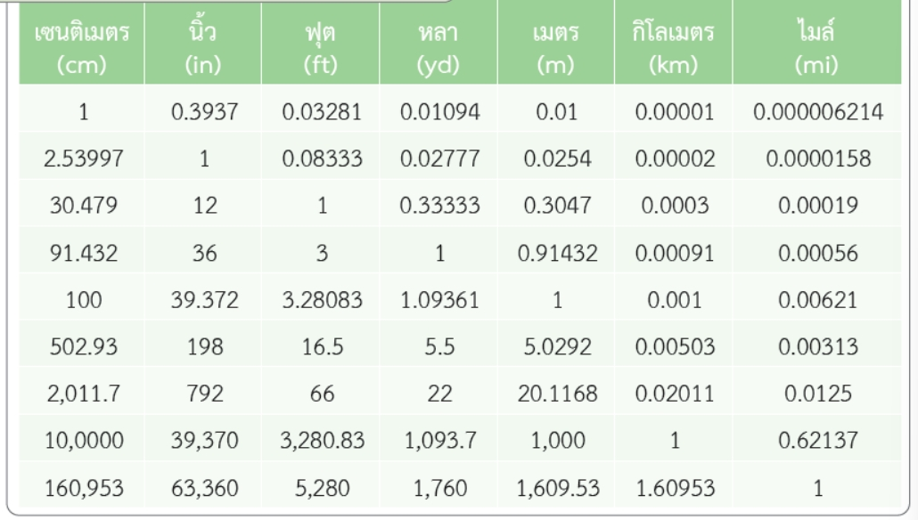
4. พื้นฐานในการแปลงหน่วย
การปฏิบัติงานบางครั้งมีความจำเป็นต้องแปลงหน่วยให้มีความเหมาะสม เช่น การเปลี่ยนแปลงจากหน่วยใหญ่เป็นหน่วยเล็ก เปลี่ยนหน่วยจากระบบหนึ่งไปเป็นระบบอื่น ซึ่งทำได้โดยใช้ค่าแปลงหน่วย (Conversion Factor) ดังตาราง

Slide 10
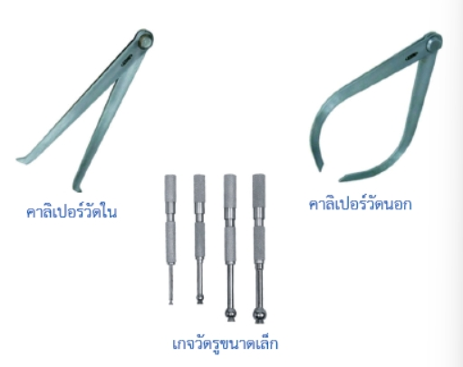
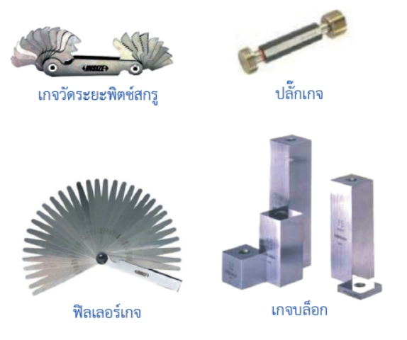
5. ประเภทเครื่องมือวัดละเอียด
5.1 เครื่องมือวัดละเอียดประเภทไม่มีขีดมาตราส่วน
เครื่องมือวัดชนิดถ่ายขนาด ได้แก่
คาลิเปอร์วัดใน คาลิเปอร์วัดนอก และเกจวัดรูขนาดเล็ก
เครื่องมือวัดชนิดมีค่าคงที่ ได้แก่
ฟิลเลอร์เกจ เกจบล็อก เกจวัดระยะพิตช์ สกรู และปลั๊กเกจ

Slide 11
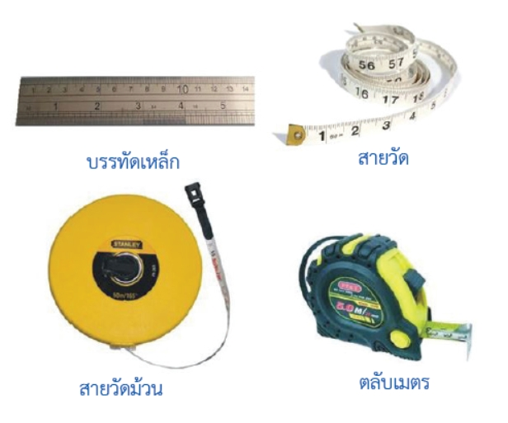
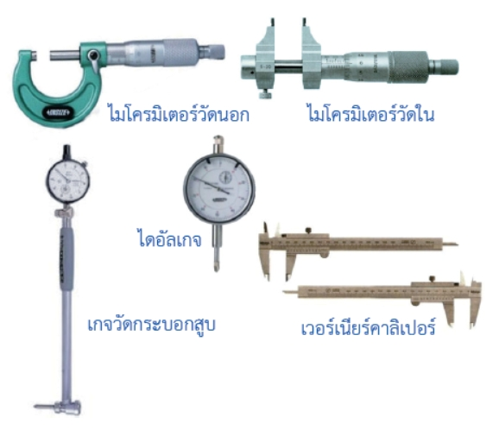
5.2 เครื่องมือวัดประเภทมีขีดมาตราส่วน
เครื่องมือวัดชนิดมีขีดมาตราส่วนคงที่ ได้แก่ ไม้บรรทัด บรรทัดเหล็ก สายวัด ตลับเมตร และสายวัดม้วน
เครื่องมือวัดละเอียดชนิดมีขีดมาตราส่วนเลื่อนได้ ได้แก่ เวอร์เนียร์คาลิเปอร์ ไมโครมิเตอร์วัดนอก ไดอัลเกจ เกจวัด กระบอกสูบ และไมโครมิเตอร์วัดใน

Slide 12

6. ข้อปฏิบัติเบื้องต้นการใช้เครื่องมือวัดละเอียด
1.
ศึกษาวิธีใช้และหน้าที่ของเครื่องมือแต่ละชนิดให้ถูกต้อง
2.
เลือกใช้เครื่องมือวัดละเอียดให้เหมาะสมกับลักษณะงาน
3.
ชิ้นงานต้องปราศจากคราบไขมัน
4.
ชิ้นงานที่มีความเป็นอำนาจแม่เหล็กควรล้างอำนาจแม่เหล็กออกก่อน
5.
ห้ามใช้เครื่องมือวัดละเอียดวัดชิ้นงานที่มีอุณหภูมิสูง เพราะความร้อนอาจทำให้ค่าเกิดการคลาดเคลื่อนได้
6.
ห้ามนำเครื่องมือวัดละเอียดวัดชิ้นงานที่กำลังเคลื่อนที่
7.
ตรวจสอบความเที่ยงตรงของเครื่องมือวัดอยู่เป็นประจำ
8.
เมื่อไม่ได้ใช้งานต้องจัดเก็บเครื่องมือในที่เหมาะสม เป็นระเบียบเรียบร้อย และต้องเก็บแยกจากเครื่องมือชนิดอื่น
9.
ขณะรอการวัดควรวางเครื่องมือบนผ้าหรือวัสดุที่อ่อนนุ่ม
10.
ภายหลังจากการใช้งานทุกครั้งจะต้องทำความสะอาดและทาน้ำมันในส่วนที่จำเป็น ถ้าชำรุดให้ซ่อมแซมทันที
เพื่อให้เครื่องมืออยู่ในสภาพที่พร้อมใช้งานอยู่เสมอ

Slide 13

7. ใช้เหลักการเครื่องมือวัดละเอียด
1.
ทำความสะอาดชิ้นส่วนที่ต้องการวัด สิ่งสกปรกที่ติดอยู่บนชิ้นส่วนอาจทำให้ค่าที่ได้จากการวัดคลาดเคลื่อน
2.
เลือกใช้เครื่องมือวัดให้ถูกต้องและเหมาะสมกับลักษณะของงาน
3.
ตรวจสอบค่าความเที่ยงตรงของเครื่องมือ ถ้าไม่ถูกต้องให้ทำการปรับตั้ง
4.
ปฏิบัติการวัด
5.
อ่านค่าที่ได้จากการวัด เพื่อค่ามีความคลาดเคลื่อนน้อยที่สุด ควรจัดด้านที่มีขีดมาตราตั้งฉากกับระดับสายตา
6.
ทำความสะอาดเครื่องมือหลังการใช้งานและจัดเก็บในตำแหน่งที่เหมาะสมถ้าจัดเก็บเป็นเวลานาน
ควรทาน้ำมันเพื่อป้องกันสนิม

Slide 14
8. ค่าความคลาดเคลื่อนที่
เกิดจากการวัด
8.1 ความคลาดเคลื่อนจากผู้วัด
8.2 ความคลาดเคลื่อนจากเครื่องมือวัด
8.3 ความคลาดเคลื่อนจากชิ้นงาน
8.4 ความคลาดเคลื่อนจากสภาวะแวดล้อม

